Slide 1
Глобальная сеть Интернет
Цель: познакомиться с базовыми принципами организации и функционирования компьютерных сетей и адресацией сети;
научиться вычислять адрес (номер) компьютера в сети, адрес сети и определять число компьютеров в сети по IP-адресу и маске.
г. Железногорск, МБОУ Школа №98
учитель информатики Любушкина М.А.

Slide 2
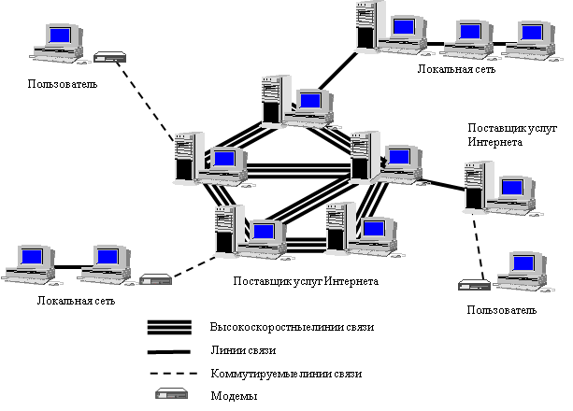
Структура сети Интернет
http://en.coolreferat.com/dopb241620.zip

Slide 3
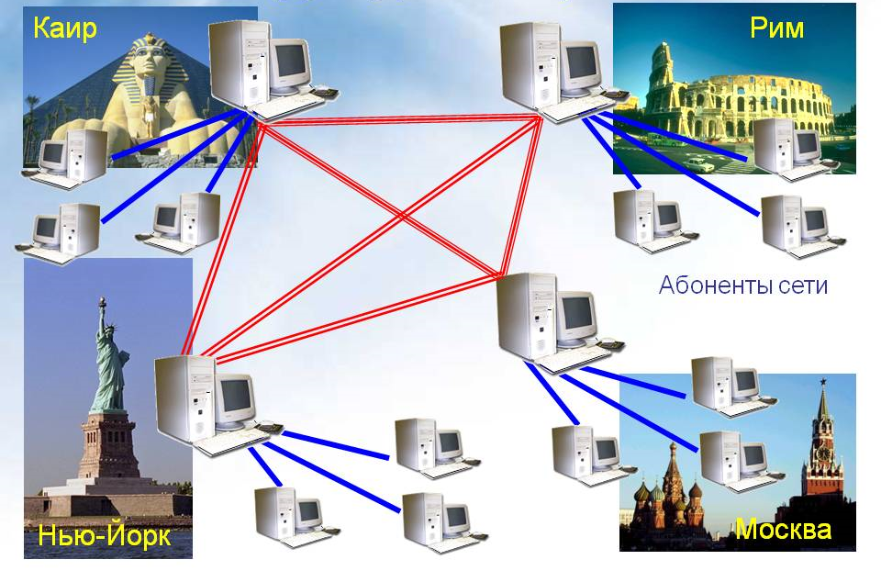
Структура сети Интернет
http://u.5klass.net:10/datas/informatika/Struktura-Interneta/0007-007-Kair.jpg

Slide 4
IP-адрес
Уникальный цифровой номер компьютера в сети:
192.168.100.148
11000000.10101000.01100100.10010100
Адрес сети Адрес
компьютера в сети

Slide 5
Маска сети
255.255.255.0
11111111.11111111.11111111.00000000
В маске сети:
Всегда впереди стоят «1», а в конце «0»;
Старшие биты (слева), имеющие значение «1», отведены в IP-адресе компьютера для адреса сети;
Младшие биты (справа), имеющие значение «0», отведены в IP-адресе компьютера для адреса компьютера в сети;
От количества «0» в маске зависит сколько компьютеров можно подключить к данной сети.

Slide 6
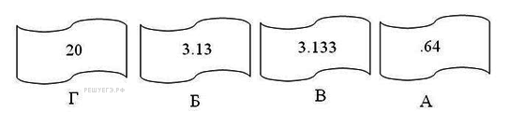
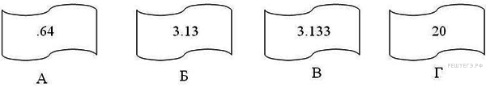
Восстановление IP-адресов в Интернете
Задание 12 № 2203. Петя записал IP-адрес школьного сервера на листке бумаги и положил его в карман куртки. Петина мама случайно постирала куртку вместе с запиской. После стирки Петя обнаружил в кармане четыре обрывка с фрагментами IP-адреса. Эти фрагменты обозначены буквами А, Б, В и Г. Восстановите IP-адрес. В ответе укажите последовательность букв, обозначающих фрагменты, в порядке, соответствующем IP-адресу.
http://inf.reshuege.ru/

Slide 7
Алгоритм вычисления адреса (номера) компьютера в сети:
Перевести каждое из чисел в IP-адресе и маске в двоичную систему (кроме 255₁₀= 11111111₂).
Отсчитать в маске количество нулевых бит.
Отсчитать такое же количество последних бит в IP-адресе и перевести это число в десятичную систему.

Slide 8
Пример:
IP-адрес: 192.168.100.148
11000000.10101000.01100100.10010100
Маска: 255.255.255.0
11111111.11111111.11111111.00000000
Где стоят «1» – Где стоят «0» –
адрес сети адрес компьютера
в сети
10010100₂=148₁₀

Slide 9
Алгоритм вычисления адреса сети:
Перевести каждое из чисел в IP-адресе и маске в двоичную систему.
Выполнить поразрядную конъюнкцию IP-адреса компьютера в сети и его маски.
Перевести каждый октет в десятичную систему.

Slide 10
Пример:
IP-адрес: 192.168.100.148
Маска: 255.255.255.0
11000000.10101000.01100100.10010100
*11111111 . 11111111 . 11111111 .00000000
11000000.10101000.01100100.00000000
Адрес сети: 192.168.100.0

Slide 11
Алгоритм определения числа компьютеров в сети:
Перевести в двоичную систему десятичные числа, не равные 0 и 255 (т.к. 255₁₀= 11111111₂).
Отсчитать в маске количество нулевых бит n.
Количество компьютеров в сети К=2^{n}-2.

Slide 12
Пример:
1. Маска сети: 255.255.255.0
Количество нулевых бит – 8
Число компьютеров: 2⁸ – 2 = 216 – 2 =214
2. Маска сети: 255.255.254.0
254₁₀ = 11111110₂
Общее количество нулевых бит – 9
Число компьютеров: 2⁹ – 2 = 512 – 2 =510

Slide 13
Доменная система имен
DNS – Domain Name System – имеет иерархическую структуру:
Sch98.atomlink.ru
домен домен домен верхнего
III уровня II уровня уровня
Домены верхнего уровня:
Географические – .ru, .it, .uk, .jp
Административные – .com, .edu, .net

Slide 14
Протокол передачи данных
TCP/IP
TCP (Transmission Control Protokol) транспортный протокол – разбивает файлы на пакеты и собирает их при получении.
IP (Internet Protokol) протокол маршрутизации – обеспечивает передачу информации компьютерами сети.

Slide 15
Определение номера компьютера
За­да­ние 12 № 2232. Мас­кой под­се­ти на­зы­ва­ет­ся 32-раз­ряд­ное дво­ич­ное число, ко­то­рое опре­де­ля­ет, какая часть IP-ад­ре­са ком­пью­те­ра от­но­сит­ся к ад­ре­су сети, а какая часть IP-ад­ре­са опре­де­ля­ет адрес ком­пью­те­ра в под­се­ти. В маске под­се­ти стар­шие биты, от­ве­ден­ные в IP-ад­ре­се ком­пью­те­ра для ад­ре­са сети, имеют зна­че­ние 1; млад­шие биты, от­ве­ден­ные в IP-ад­ре­се ком­пью­те­ра для ад­ре­са ком­пью­те­ра в под­се­ти, имеют зна­че­ние 0.Если маска под­се­ти 255.255.255.192 и IP-адрес ком­пью­те­ра в сети 10.18.134.220, то номер ком­пью­те­ра в сети равен_____
http://inf.reshuege.ru/

Slide 16
Решение:
1. Так как пер­вые три ок­те­та (октет – число маски, со­дер­жит 8 бит) все равны 255, то в дво­ич­ном виде они за­пи­сы­ва­ют­ся как 24 еди­ни­цы, а зна­чит, пер­вые три ок­те­та опре­де­ля­ют адрес сети.
2. За­пи­шем число 192 в дво­ич­ном виде: 192₁₀=11000000₂
3. За­пи­шем по­след­ний октет IP-ад­ре­са ком­пью­те­ра в сети:
220₁₀=11011100₂
4. Со­по­ста­вим по­след­ний октет маски и ад­ре­са ком­пью­те­ра в сети:
11000000
11011100
Красным вы­де­ле­на нуж­ная нам часть. Пе­ре­ве­дем её в де­ся­тич­ную си­сте­му счис­ле­ния:
011100₂ = 28₁₀ Номер компьютера в сети: 28.
http://inf.reshuege.ru/

Slide 17
Определение адреса сети
За­да­ние 12 № 3545. В тер­ми­но­ло­гии сетей TCP/IP мас­кой сети на­зы­ва­ет­ся дво­ич­ное число, опре­де­ля­ю­щее, какая часть IP-ад­ре­са узла сети от­но­сит­ся к ад­ре­су сети, а какая — к ад­ре­су са­мо­го узла в этой сети. Обыч­но маска за­пи­сы­ва­ет­ся по тем же пра­ви­лам, что и IP-адрес. Адрес сети по­лу­ча­ет­ся в ре­зуль­та­те при­ме­не­ния по­раз­ряд­ной конъ­юнк­ции к за­дан­но­му IP-ад­ре­су узла и маске. По за­дан­ным IP-ад­ре­су узла и маске опре­де­ли­те адрес сети.
IP –адрес узла: 142.9.199.145 Маска: 255.255.192.0
При за­пи­си от­ве­та вы­бе­ри­те из при­ве­ден­ных в таб­ли­це чисел че­ты­ре эле­мен­та IP-ад­ре­са и за­пи­ши­те в нуж­ном по­ряд­ке со­от­вет­ству­ю­щие им буквы, без ис­поль­зо­ва­ния точек.
A | B | C | D | E | F | G | H
0 | 9 | 16 | 64 | 128 | 142 | 192 | 224

Slide 18
Решение:
1. За­пи­шем числа маски сети в дво­ич­ной системе счисления: 255₁₀=11111111₂ ; 192₁₀=11000000₂ ; 0₁₀=00000000₂
2. Адрес сети по­лу­ча­ет­ся в ре­зуль­та­те по­раз­ряд­ной конъ­юнк­ции чисел маски и чисел ад­ре­са узла (в дво­ич­ном коде). Так как конъ­юнк­ция 0 с чем-либо все­гда равна 0, то на тех ме­стах, где числа маски равны 0, в ад­ре­се узла стоит 0. Ана­ло­гич­но, там, где числа маски равны 255, стоит само число, так как конъ­юнк­ция 1 с любым чис­лом все­гда равна этому числу.
3. Рассмотрим конъюнкцию числа 192 с числом 199:
192₁₀=11000000₂
199₁₀=11000111₂
Результатом конъюнкции является число 192
4. Со­по­ста­вим ва­ри­ан­ты от­ве­та по­лу­чив­шим­ся чис­лам:
142, 9, 192, 0 – FBGA
http://inf.reshuege.ru/

Slide 19
Домашнее задание
П. 2.2
Решить задания на карточке

